Slide 1
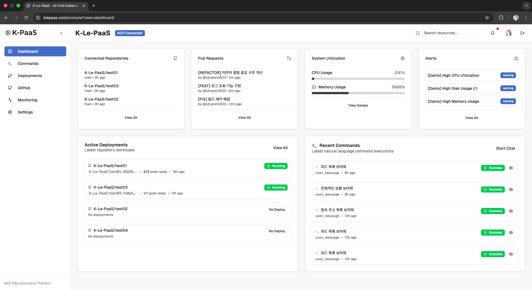
PROJECT 01 · K-LE-PAAS
kubectl과 콘솔을 오가는 일을 줄이고 싶었습니다.
K-Le-PaaS는 GitHub, Kubernetes, NCP, Slack, 모니터링을 FastAPI 백엔드로 묶은 프로젝트입니다. 배포하고, 롤백하고, 상태를 보고, 알림을 받는 일을 한 흐름으로 줄였습니다.
불편
명령어, 콘솔, 알림이 따로 있어서 매번 확인할 곳이 많았습니다.
구현
자연어 명령, Webhook, Kubernetes/NCP 작업, Slack 알림을 백엔드로 묶었습니다.
K-Le-PaaS Dashboard
결과
누가 무엇을 실행했는지 남고, 같은 운영 작업을 더 짧게 처리할 수 있게 했습니다.
github.com/K-Le-PaaS/backend-hybrid
FastAPI · Kubernetes · NCP · Slack · Gemini NLP

